Slide 1
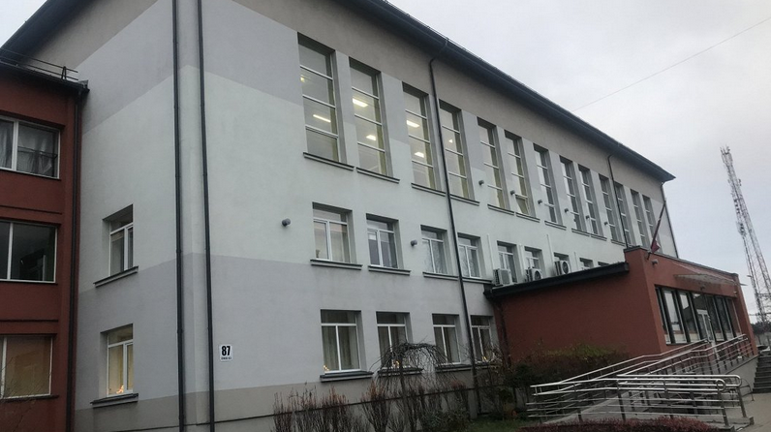
Instruktāža darba drošībā un ugunsdrošībā 2025.g.
Egīls Gribačenoks darba aizsardzības speciālists
LATGALES INDUSTRIĀLAIS TEHNIKUMS

Slide 2
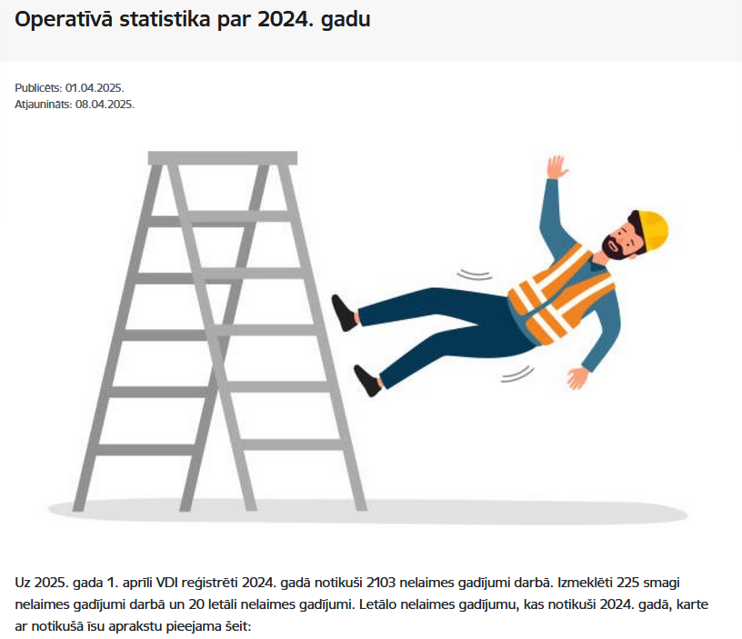

Slide 3
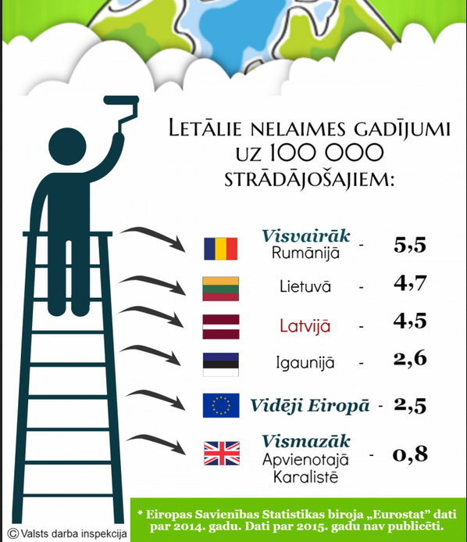

Slide 4
Nelaimes gadījumu grupas izglĪtības iestādēs
Skolotāji/audzinātāji paklūp, paslīd, aizķeras un pakrīt;
pakrīt – uz kāpnēm, no klases paaugstinājumiem, aiz paklāju malām, uz līdzenas vietas;
aizķeras aiz izglītojamo somām utt.;
skolotājus neuzmanības dēļ nejauši traumē skolēni– uzskrien virsū, uzgrūžas, strauji pieceļas, parauj aiz rokas utt.;
skolotājus tīšām dusmās traumē agresīvi skolēni vai kolēģi ;
skolotāji cieš ceļu satiksmes negadījumos.

Slide 5
Darba drošības instruktāža
    Darbiniekiem ir pienākums:
-rīkoties atbilstoši darba aizsardzības noteikumu un instrukciju prasībām;
- izpildīt uzņēmuma vadības un darba aizsardzības normatīvo aktu prasības darba aizsardzības jautājumos;
- apsvērt un ierosināt riska novēršanas vai samazināšanas iespējas,
nekavējoši ziņot darba devējam par jebkuru bīstamu situāciju darba vietā vai darba procesā;

Slide 6
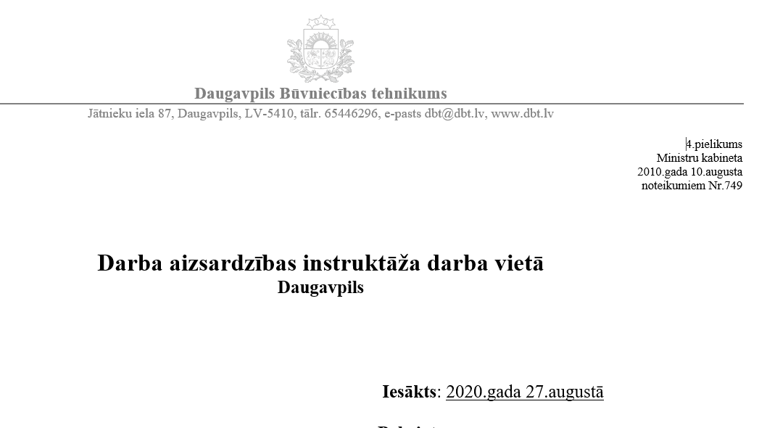
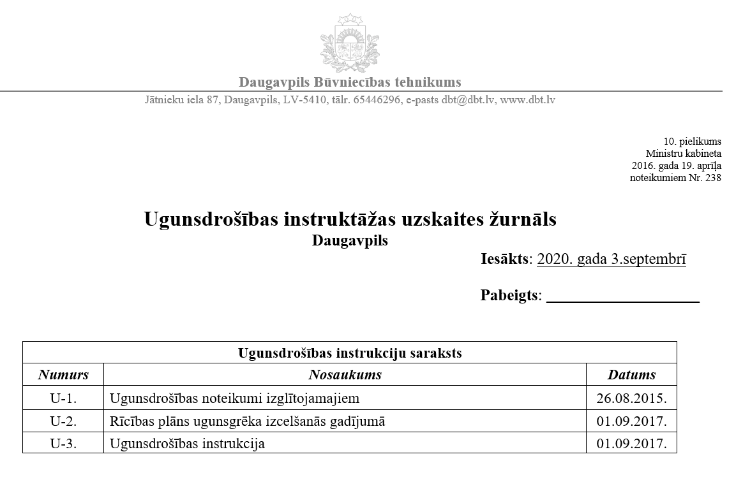
    Darbiniekiem ir pienākums: piedalīties darba devēja rīkotajās instruktāžās un apmācībās darba aizsardzības jomā; (Darba aizsardzības likums)

Slide 7
Darba drošības instruktāža
    Darbinieku pienākums:
- apmeklēt obligātās veselības pārbaudes saskaņā ar darba devēja rīkojumu;
- nekavējoši ziņot darba devējam, ja noticis nelaimes gadījums, trauma, saslimšana darbā, ceļā no darba vai uz darbu

Slide 8
VispārējĀs darba drošības prasības
    Atbildība par darba drošības noteikumu neievērošanu:
- darbinieki, kuri pārkāpj darba drošības instrukciju, uzņēmuma darba kārtības noteikumu prasības, atkarībā no pārkāpuma smaguma sekām, var tikt sauktas pie disciplināras vai kriminālās atbildības.

Slide 9
  VispārējĀs darba drošības prasības
  Uzturēt tīrību un kārtību darba vietā.
  Aizliegts strādāt ar bojātiem darba rīkiem, palīgierīcēm, tehnoloģiskajām iekārtām vai arī ja tās nav nokomplektētas.

Slide 10
Darba vides riska faktoru novērtējums
1. Darba telpas un darba vietas apkārtne
  Darba vietā uzturēt tīrību un kārtību.
  Evakuācijas ceļi apzīmēti ar drošības zīmēm;

Slide 11
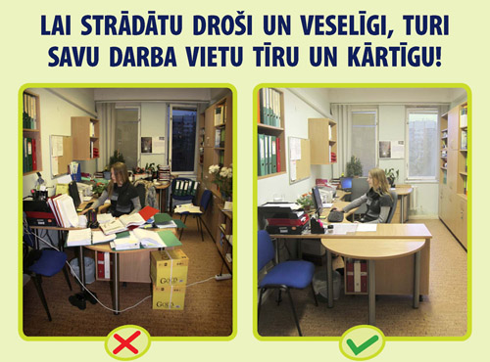
Darba vides riska faktoru novērtējums

Slide 12
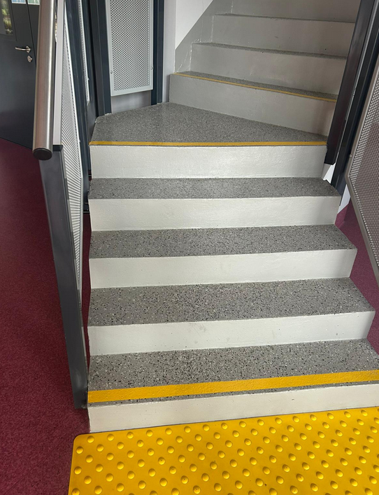
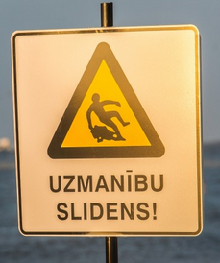
Darba vides riska faktoru novērtējums
Darba telpas un darba vietas apkārtne
  Esiet uzmanīgi uz kāpnēm
  Ziemas periodā iespējams apledojums

Slide 13
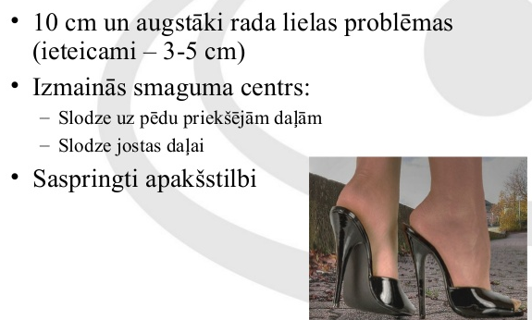

Darba vides riska faktoru novērtējums
Darba telpas un darba vietas apkārtne
  Pārvietojoties izglītības iestādē u.c. ievērot piesardzību, pārvietoties nesteidzīgi.
  Izvēlaties piemērotus apavus (ērti, bez papēža, ar neslidošu zoli, «elpojoši»)

Slide 14
Darba vides riska faktoru novērtējums
Troksnis
  Pastāvīgi pieļaujamā trokšņa robeža LEX, 8st = 80 dB(A). LR MK 04.02.2003. noteikumi Nr.66 „Darba aizsardzības prasības nodarbināto aizsardzībai pret darba vides trokšņa radīto risku”; Paaugstinātu troksni rada darbs ar rokas elektroinstrumentiem, iekārtu, darbagaldu darbība, skolēni.
  Vibrācijas
  Roku-plaukstu vibrāciju rada mehānisko darbarīku izmantošana.
  Ievērot atpūtas pauzes, veikt atslodzes vingrinājumus.
  Noteikumi Nr. 284 „Darba aizsardzības prasības nodarbināto aizsardzībai pret vibrācijas radīto risku darba vidē

Slide 15
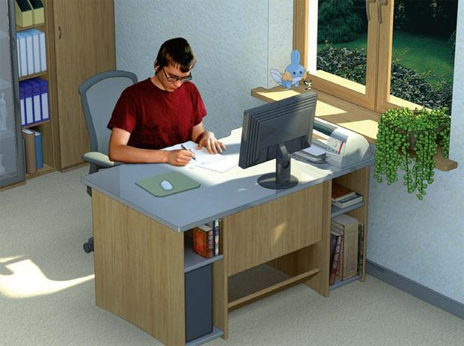
Darba vides riska faktoru novērtējums
4.Apgaismojums
  Atbilstošs apgaismojums palīdz labāk atšķirt priekšmetus, rada uzmundrinošu noskaņu, ceļ emocionālo tonusu, paaugstina darba ražīgumu un kvalitāti.
  Nepietiekams apgaismojums izraisa redzes orgāna piepūli, nomāc organisma fizioloģiskās un psiholoģiskās funkcijas, rada nogurumu un palielina traumatisma iespējamību

Slide 16
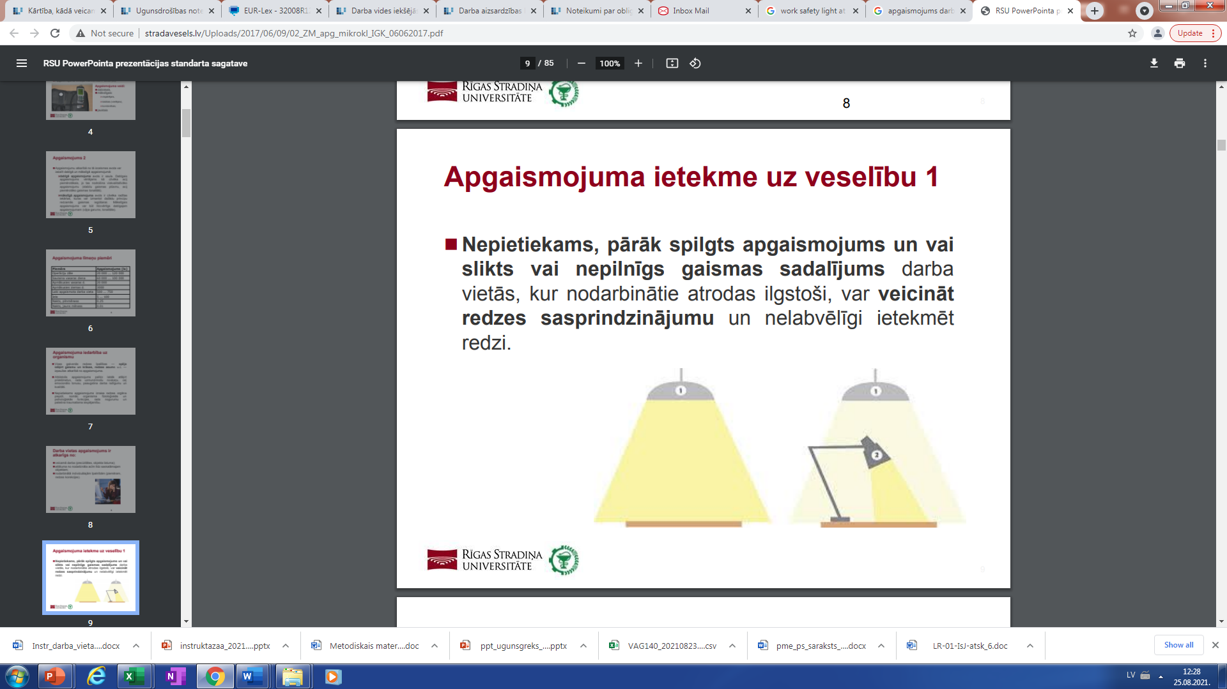
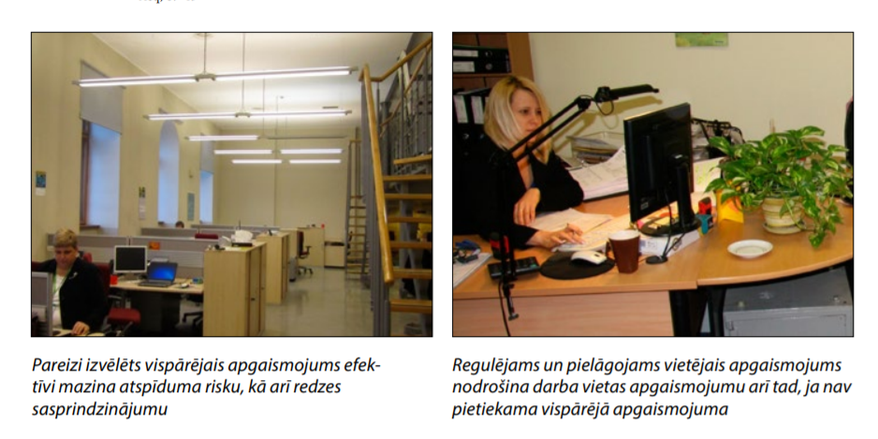

Slide 17
Darba vides riska faktoru novērtējums
Darbs ārpus telpām
  Iespējams darbs ārpus telpām, pazemināta temperatūra, meteoroloģiskie apstākļi
  Lietot sezonai un laika apstākļiem piemērotu darba apģērbu;

Slide 18
Darba vides riska faktoru novērtējums
Darba pozas, statiskas pozas
  Darbs sēdus vairāk kā 50% darba laika
  Atpūtas paužu laikā veikt atslodzes vingrinājumus mugurai, rokām, pleciem un kājām.
  Esiet aktīvi brīvajā laikā –sportojiet, staigājiet

Slide 19
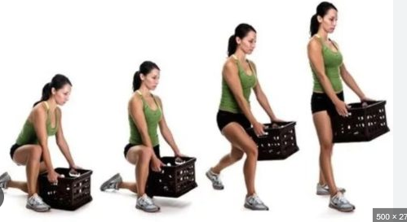
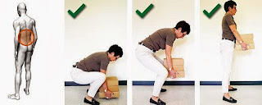
Fiziskie faktori
Smagumu celšana un pārvietošana
- lūdz palīdzību, ja krava pārāk smaga vai neērti satverama
-atbrīvo ceļu, atver durvis, pirms nest kravu
- turi taisnu muguru;
- stingri satver un turi cieši kravu
- nes kravu, pēc iespējas tuvāk ķermenim;

Slide 20
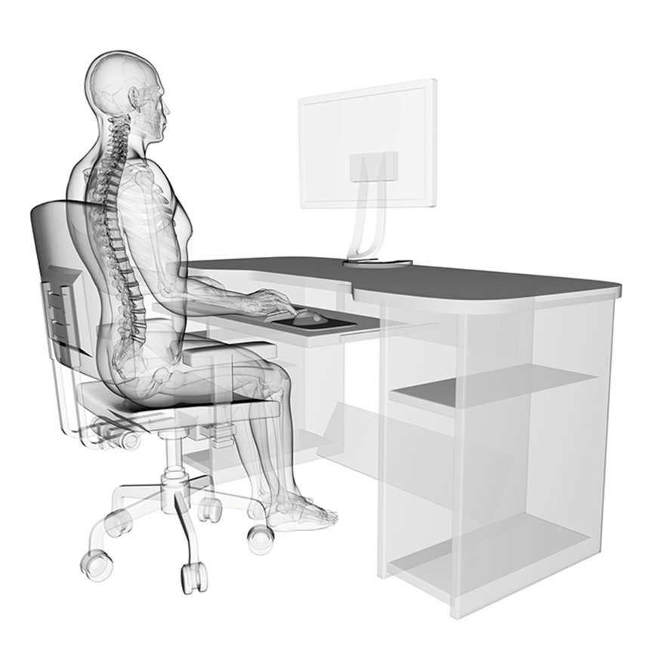
Darba vides riska faktoru novērtējums
8.Darbs ar datoru
  Iekārtot darba vietu darbam ar datoru atbilstoši likumdošanas prasībām
Monitors tieši pretī
Apakšdelmi atbalstīti
Mugura atbalstīta
Pele blakus tastatūrai
Pēdas atbalstītas

Slide 21
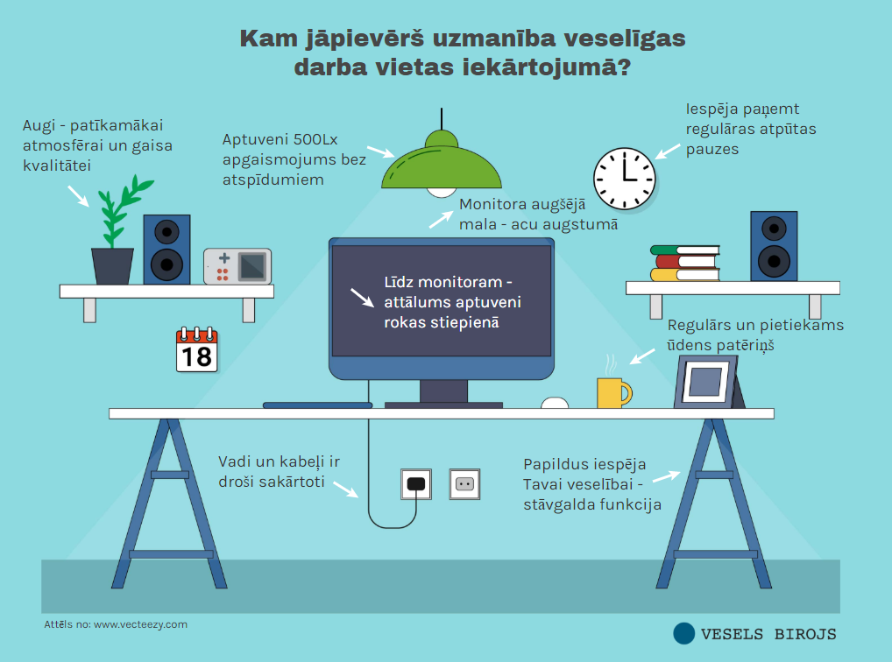
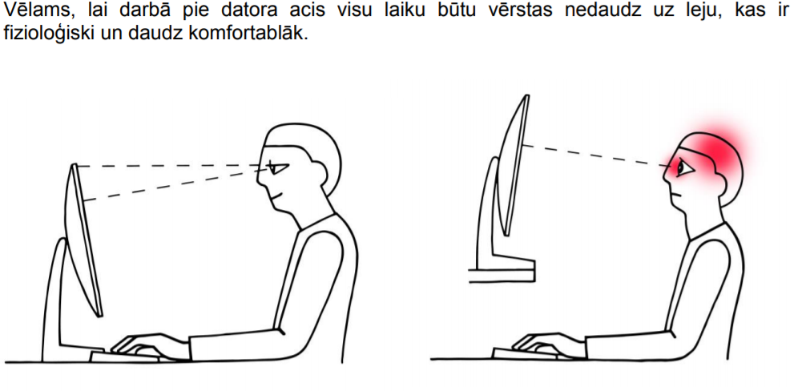
Darbs ar datoru

Slide 22
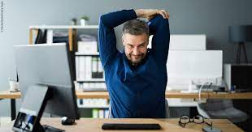
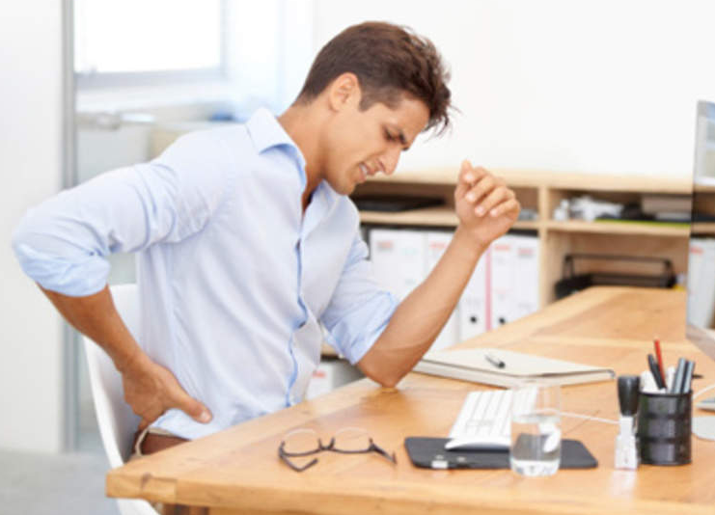
Atpūtas pauzes
Pārtraukumu laikā ejiet prom no datora!
Izejiet no klases, pastaigājiet!
Izvēdiniet telpas!
Nesmēķējiet, bet pavingrojiet!
Vingrojumi atpūtas pauzēm https://www.youtube.com/watch?v=A-3wYdj_n80
Katru darba dienu vidēji 6 stundas tavi muskuļi pavada vienā pozā, tāpēc vēlreiz un vēlreiz padomā par to, cik svarīgi ir kaut nedaudz izkustēties savas darba dienas ietvaros.

Slide 23
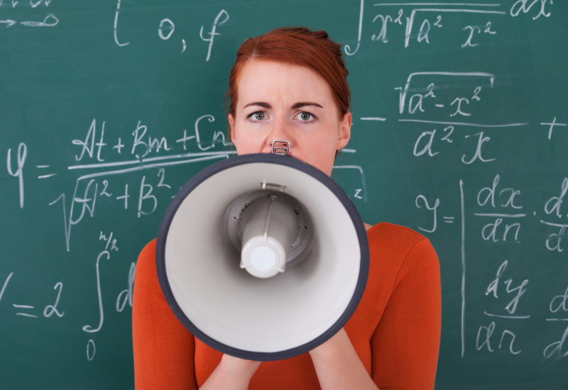
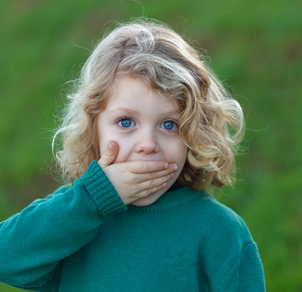
Balss pārslodze preventīvi pasākumi
Preventīvie pasākumi – individuāla rīcība
• Saudzējošs režīms un darba plānošana,
paradumu maiņa;
• Mācīties pareizi runāt;
• Balss aizstāšana ar, piemēram, svilpi!
• Svarīgi lietot daudz dzeramā ūdeni (nevis kafiju
vai tēju, jo tām piemīt urīndzenošas īpašības);
• Regulāri atpūtināt balss saites klusējot (t.sk.
izmantojot pat ļoti īsus pārtraukumus)

Slide 24
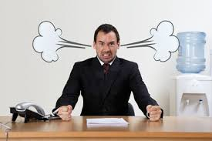
Darba vides riska faktoru novērtējums
Psiholoģiski un emocionāli faktori
Paaugstināta atbildība darbā
psihoemocionāls stress
Nestandarta situācijas un konflikti ar kolēģiem, skolēniem, vecākiem…..

Slide 25
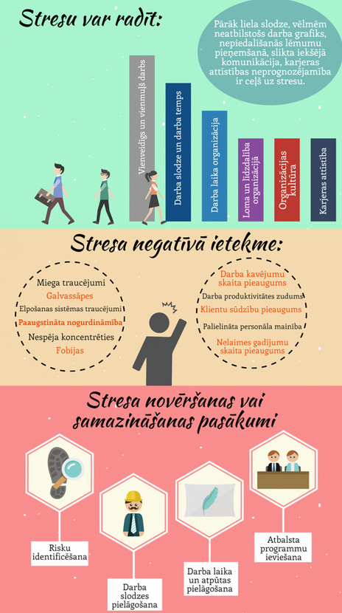

Slide 26
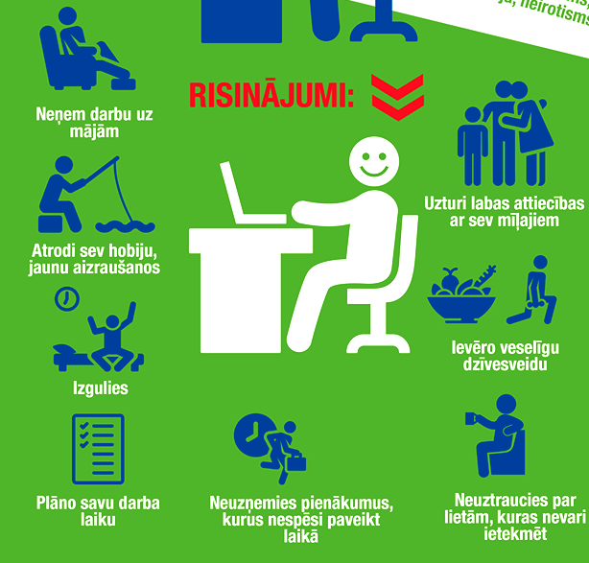

Slide 27
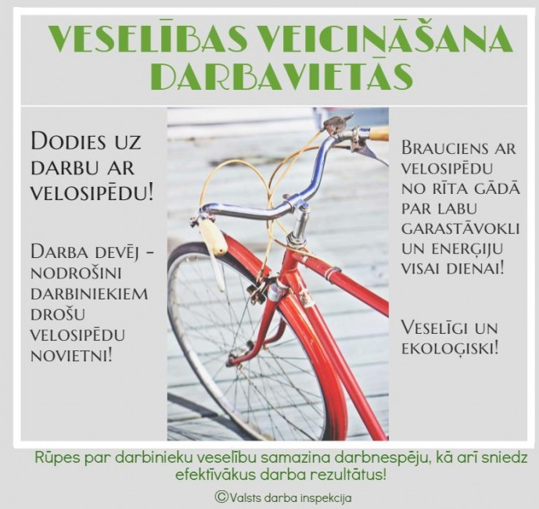

Slide 28

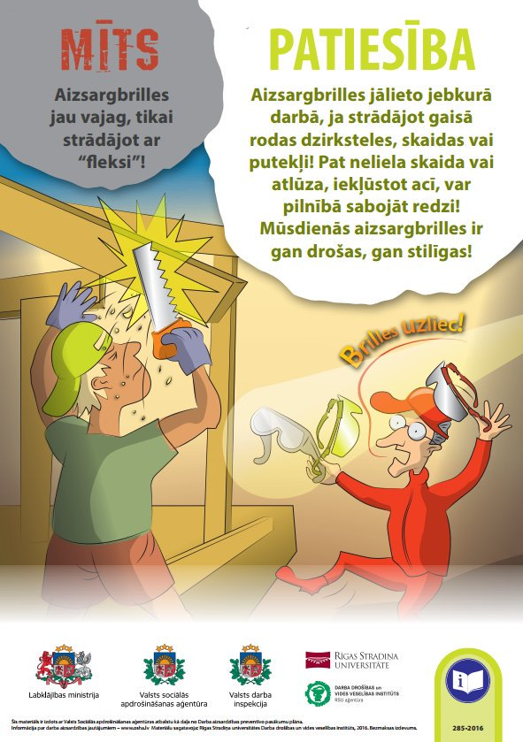
Darba vides riska faktoru novērtējums
Putekļi, aerosoli
  Uzkopšanas darbos – smilšu, atkritumu putekļi;
  Apstrādes darbos –būvmateriālu, koka, metāla putekļi;
  Lietot nepieciešamos individuālās aizsardzības līdzekļus (respirators, aizsargbrilles)
  LR MK 2002. gada 20. augusta Noteikumi Nr. 372 „Darba aizsardzības prasības, lietojot individuālās aizsardzības līdzekļus”;

Slide 29
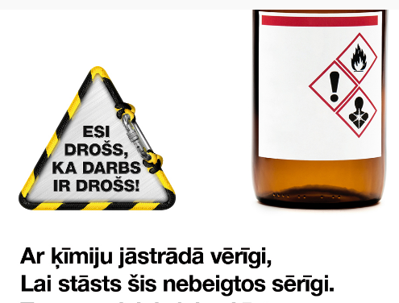
Ķīmiskie riska faktori
  Uzkopšanas, dezinfekcijas darbos- sintētiskie mazgāšanas un dezinfekcijas līdzekļi
  Veicot remontdarbus- lakas, krāsas, šķīdinātāji,
  Auto apkopes darbos- eļļas, degviela, u.c.
  SVARĪGI Lietot individuālās aizsardzības līdzekļus - saskaņā drošības datu lapās norādīto (cimdus aizsardzībai pret ķīmiskām vielām, respiratoru, aizsargbrilles, gumijas priekšautu)

Slide 30
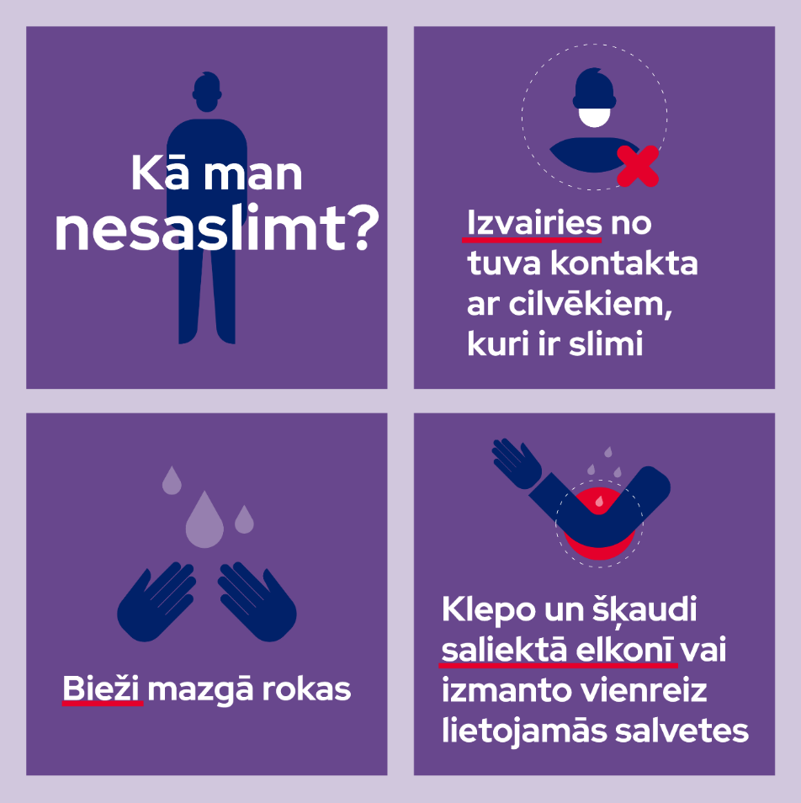

Vīrusu izraisītu slimību profilakse
Bioloģiskie riski
Cienīsim sevi un citus, slimi uz darbu neiesim!

Slide 31
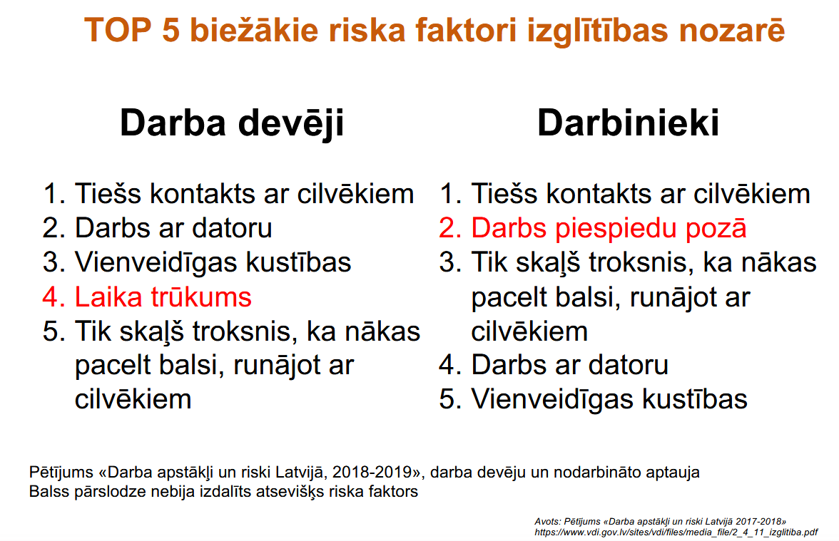

Slide 32
Darba vides riska faktoru novērtējums
Mašīnas, darbgaldi un ierīces
  Elektriskās plītis darbs ar virtuves kombainu, gaļas mašīnu, u.c. elektriskajām virtuves iekārtām.
  Betona maisītājs, rokas elektriskās mašīnas (leņķa slīpmašīna, urbjmašīna u.c.)
  Riepu montāžas un balansēšanas iekārtas, bremžu stends. Mehanizēti rokas instrumenti.
  Kokapstrādes darbagaldi
Strādājot ar darba aprīkojumu ievērot drošības prasības, darba procesā jābūt ļoti uzmanīgam

Slide 33
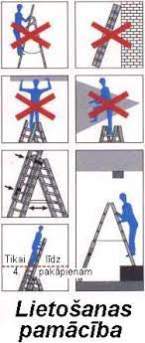
Darbs uz kāpnēm
  uz pieslienamajām kāpnēm ievērot drošības prasības, pirms lietošanas pārbaudīt to stāvokli, novietot tās droši un stabili, nepieļaujot to izslīdēšanu, nestabilitāti darba laikā;
  Veicot darbu augstāk kā 1,5m no zemes veikt obligātās veselības pārbaudes atbilstoši 2. Pielikuma 1. punktam „Darbs, kas tiek veikts vairāk kā 1,5 m, bet mazāk kā 5 m augstumā no grunts, pārseguma vai atbalsta platformas, ja šīm konstrukcijām nav aizsargnožogojuma, vai, darbu veikšanai, nepieciešams iziet ārpus aizsargnožogojuma.”;

Slide 34

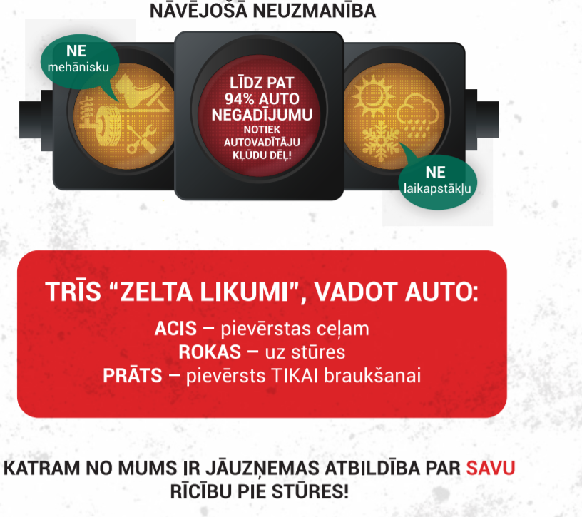
.
Transportlīdzekļu vadīšana

Slide 35
Darba vides riska faktoru novērtējums
Darbojošos elektroietaišu tehniskā apkalpošana un ekspluatācija (spriegums 50V un lielāks)
  Darbs ar elektroierīcēm –elektriskās plītis, dažādi darbagaldi, dators, biroja tehnika u.tml..
  Izmantot tikai darbderīgas ierīces un iekārtas, veikt iekārtu regulāru tehnisko apkopi.
  Nelietot bojātas elektroinstrumentus / elektroierīces,
  elektroinstrumentu / elektroierīču labošanu uzticēt tikai speciālistam, apmācītam personālam;

Slide 36
  ELEKTRODROŠĪBAS PRASĪBAS
  Cilvēka dzīvību apdraud elektriskā strāvā, kuras spriegums ir ne tikai 220 volti, bet arī 12 un 36 volti, tādēļ visiem darbiniekiem stingri aizliegts:
- veikt jebkādu elektroiekārtu remontu;
- vērt vaļā elektrosadales, magnētiskos palaidējus, vadības slēdžus, sadales kārbas u.c., kā arī elektrisko gaismekļu stikla plafonus un veikt jebkādus darbus tiešā neizolētu vadu un atklāto elektroiekārtu daļu tuvumā;
- pieskarties kailiem elektriskajiem vadiem, jo tie var būt zem sprieguma;
ierīkot jebkādus apkures un apgaismes elektroaparātus un patvarīgi pieslēgt tos elektrotīkliem;
kontaktdakšu iespraust un izvilkt no rozetes, turot aiz auklas.

Slide 37
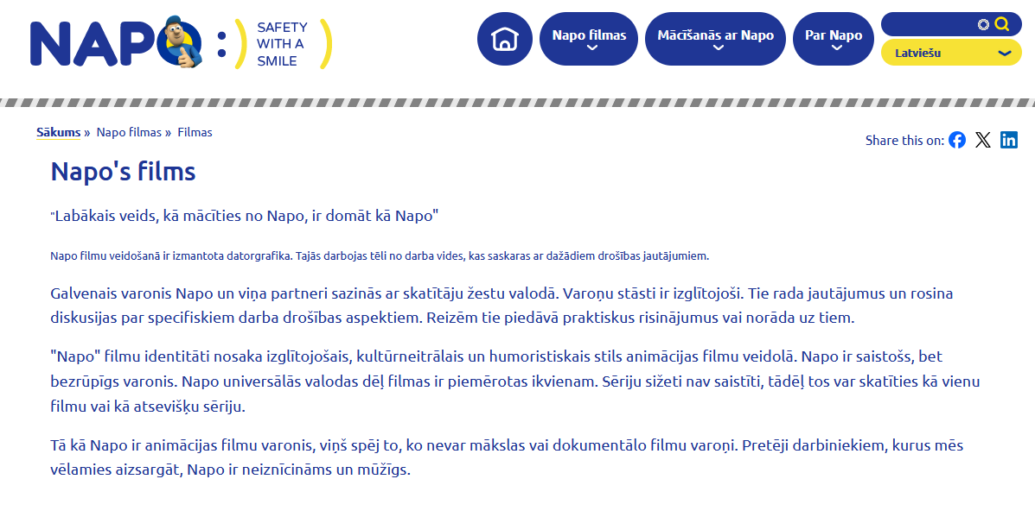
Materiāli internetā darba Drošībā

Slide 38
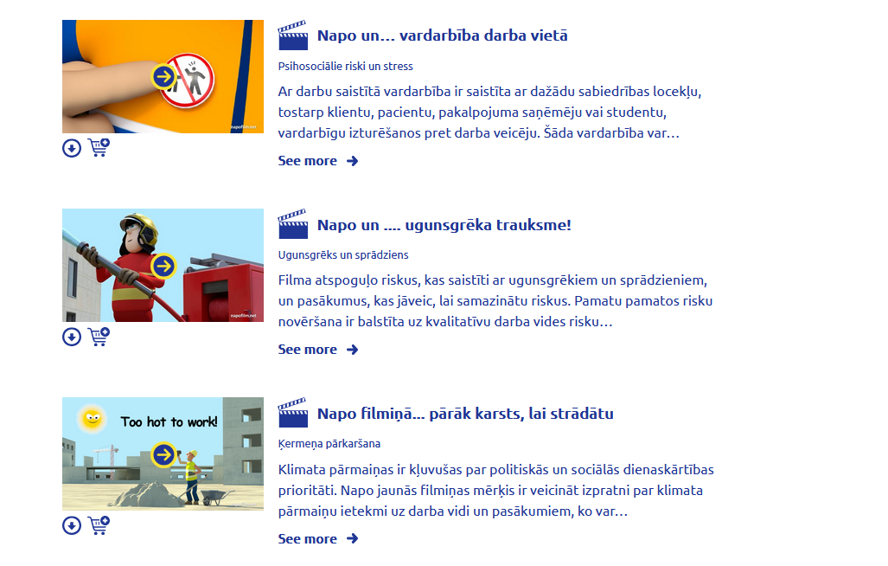

Slide 39

Ugunsdrošība

Slide 40
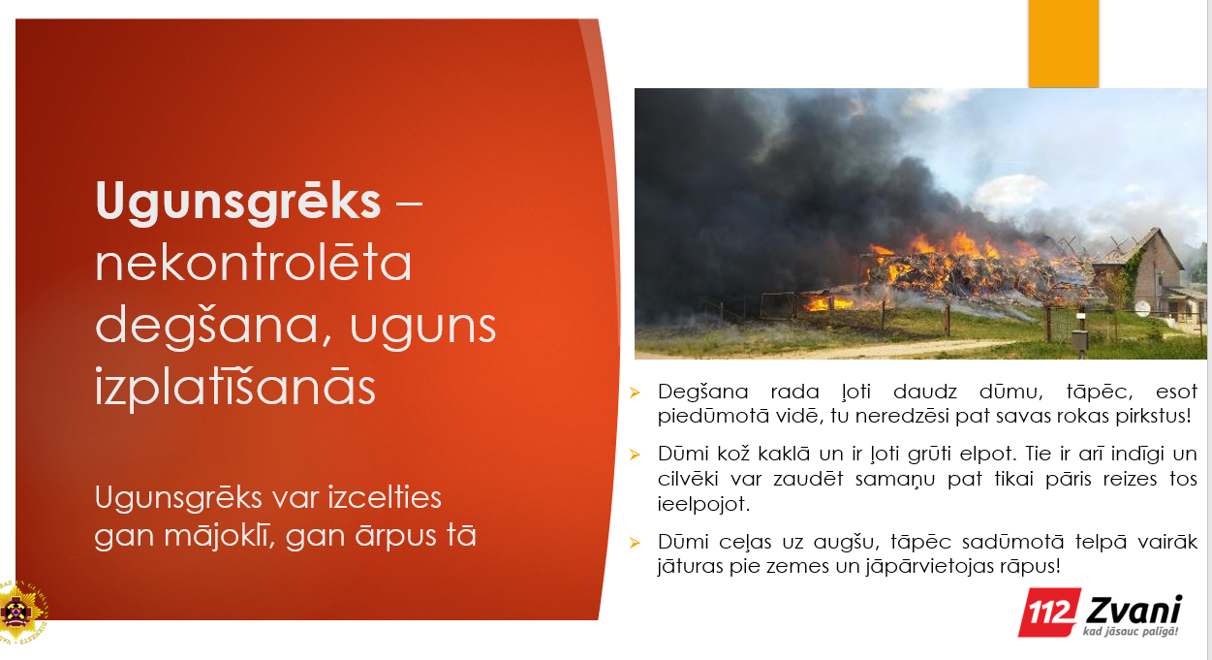
Ugunsgrēka apdraudējumi
  Dūmi
  Karstums
  Laika trūkums

Slide 41





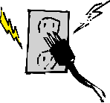

Lai izceltos ugunsgrĒks, pietiek ar:
- nelielu dzirksteli;
- uz neilgu brīdi novērstu uzmanību;
- neuzmanīgu rīcību
Katru gadu Latvijā izceļas vairāki tūkstoši ugunsgrēku, kuru biežākais iemesls ir NEUZMANĪBA :
  Uz ieslēgtas plīts virtuvē piededzis ēdiens;
  Bez uzraudzības atstāta svecīte;
  Nepareiza vai bojātas apkures krāsns lietošana;
  Nomesta nenodzēsta cigarete;
  Bojātu elektroierīču un elektrības vadu lietošana;
  Ugunskura nepieskatīšana vai atstāšana, to nenodzēšot.

Slide 42
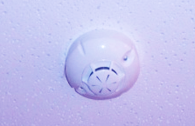
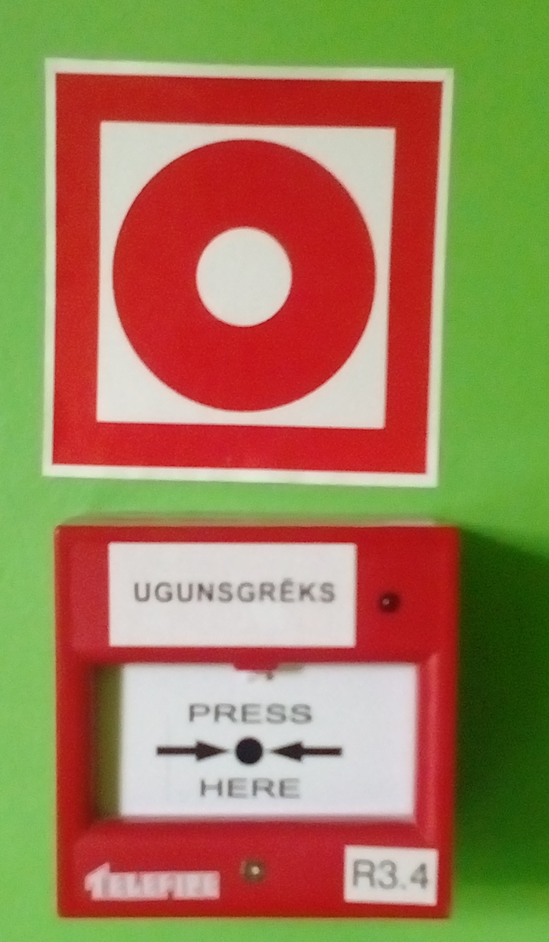
Automātiskās un manuālās ugunsaizsardzības iekārtas
Dūmu detektori
Trauksmes sistēmas un iekārtas

Slide 43
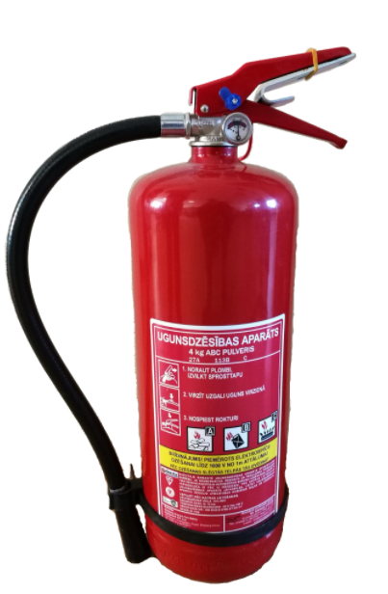
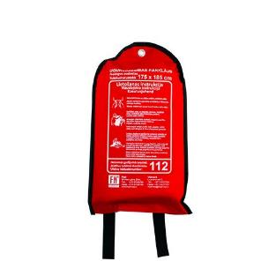
Ugunsdzēsības līdzekļi
UGUNSDZĒSĪBAS APARĀTS – tas satur vielu, ar kuras palīdzību var nodzēst nelielus ugunsgrēkus.
Ugunsdrošības noteikumi nosaka, ka tādam ir jābūt katrā darba vietā, privātmājā, kā arī automašīnā!
UGUNSDZĒSĪBAS
PĀRKLĀJS – īpaša materiāla audums, ar kuru nodzēst nelielus ugunsgrēkus, piemēram, pannā piedegušu ēdienu, degošus elektronikas vai sadzīves priekšmetus.

Slide 44
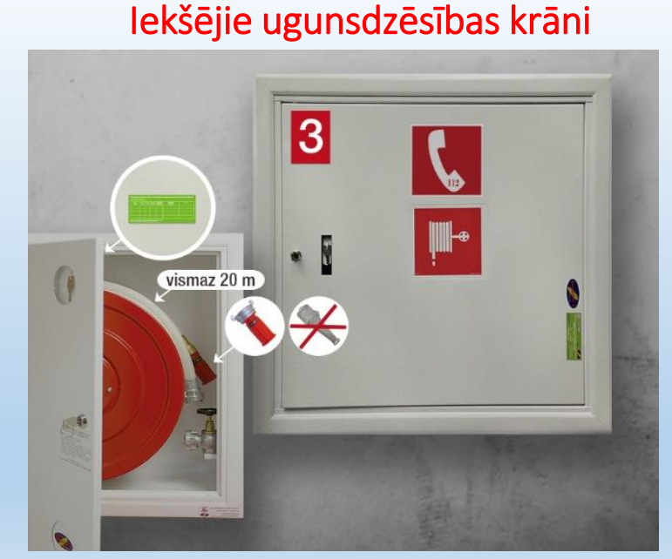

Slide 45
Rīcība ugunsgrēka gadījumā
1.Izvērtējot ugunsgrēka apjomu, savas spējas – nodzēst ar pieejamajiem ugunsdzēsības līdzekļiem
nevajadzīgi neriskēt, ja nevar apslāpēt vai lokalizēt uguni īsā laikā ( 30 sek.), ir jāatstāj telpa, cieši aizverot durvis.
2.Par ugunsgrēku nekavējoties ziņot VUGD pa tālruni 112 un uzņēmuma vadītājam.
Darbiniekam, kurš ziņo par ugunsgrēku VUGD jānorāda:
  - ugunsgrēka izcelšanās vietas adresi;
  - ugunsgrēka objektu;
  - vai ir cietušie, vai nepieciešama citu dienestu palīdzība;
  jānosauc savs vārds, uzvārds un tālruņa numurs,
  klausuli pirmais noliek VUGD dispečers;
  3.Uzsākt cilvēku evakuāciju

Slide 46
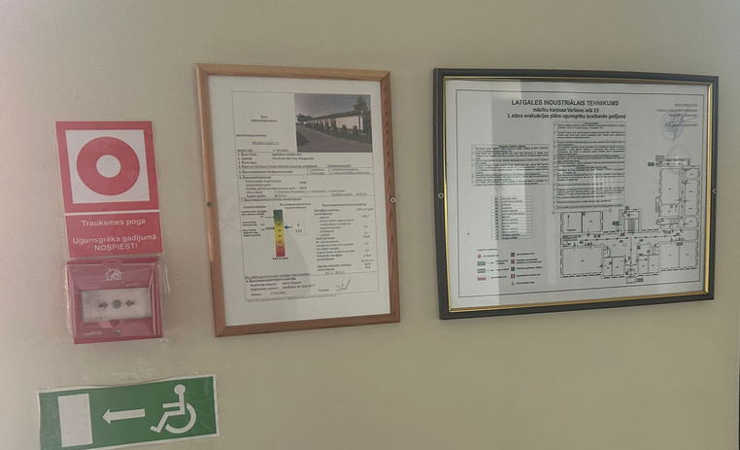
INORMāCIJAI

Slide 47
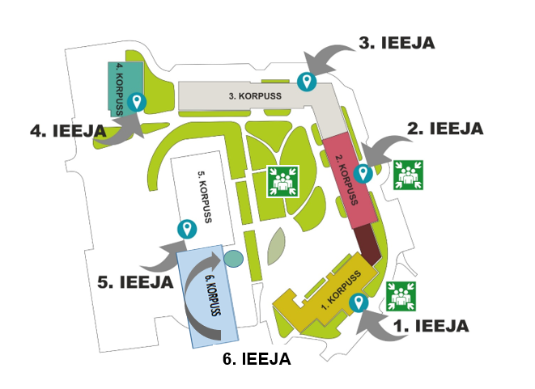
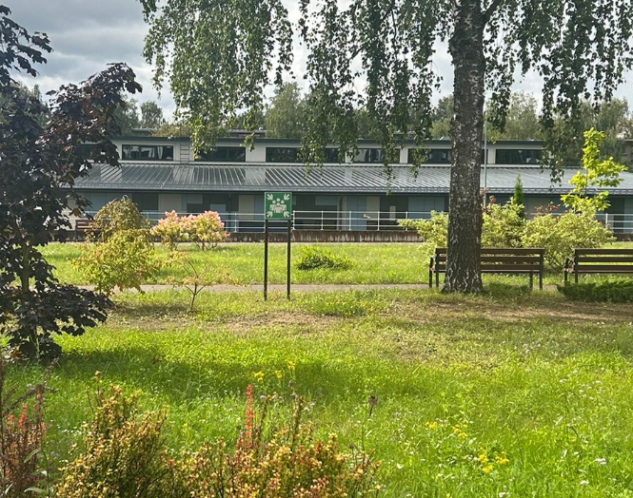
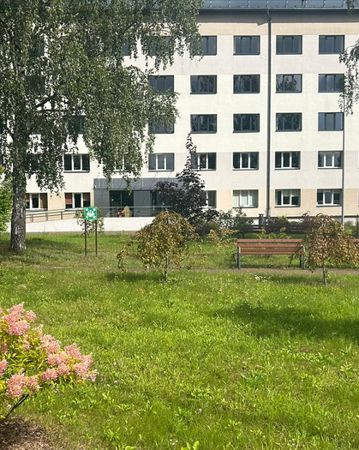
Pulcēšanās vietas evakuācijas gadījumā

Slide 48
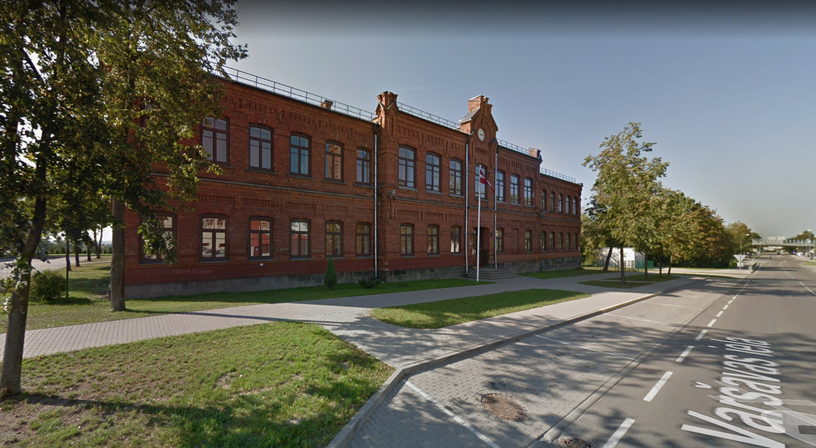

Evakuācija Varšavas ielas ēkā

Slide 49


RĪCĪBA UGUNSGRĒKA gadījumā
Ja atskan trauksmes signalizācija (skaņas signāls, pīkstieni)
      Gaidīšanas režīms,
      Saglabājam mieru
      Brīdinām izglītojamos par iespējamo nepieciešamību evakuēties
Ieslēdzas balss apziņošanas sistēma ar aicinājumu evakuēties
  Organizēti evakuējam klases, atbilstoši evakuācijas plānam pa tuvākajām evakuācijas izejām
  Pulcējamies drošas pulcēšanās vietās
  Pārbaudām vai pulcēšanās vietā ir visi klases izglītojamie (katram pedagogam jāzina precīzs izglītojamo skaits, kuri bija klasē)

Slide 50
cilvēku evakuācija
- atstājot telpu, jāaizver aiz sevis visas durvis un logi, jo svaiga gaisa pieplūde veicina uguns strauju izplatīšanos;
kategoriski aizliegts izmantot liftus un pacēlājus;
pirmkārt jāevakuē cilvēki no telpām, kurās ugunsgrēka apstākļos viņu dzīvība ir visvairāk apdraudēta, kā arī no augšstāviem
Atceraties - pedagogiem vienmēr jāzina izglītojamo skaits, kuri tajā dienā atradās klasē!

Slide 51
Pirmās palīdzības sniegšana
! Visos gadījumos jāsniedz pirmā palīdzība un nekavējoties jāaizsauc neatliekamā medicīniskā palīdzība.
Tel.: 113 vai 112

Slide 52
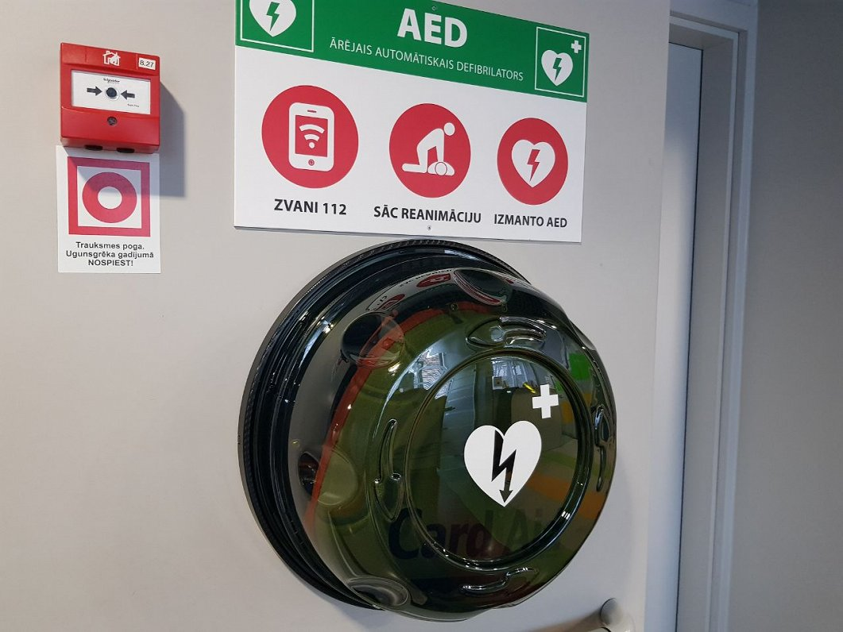
Kritiskās situācijās, kad apstājas sirdsdarbība un elpošana, būtiski ir rīkoties un nekavējoties sniegt pirmo palīdzību un ikviens no mums, pat nebūdams mediķis, var glābt cilvēka dzīvību.
Pacientam bez elpošanas jau 5–8 minūšu laikā var iestāsies neatgriezeniski bojājumi galvas smadzenēs, kas nozīmē cietušā bioloģisko nāvi.
Šobrīd publiskās vietās pieejami arī defibrilātori
vietās, kur maksimālais vienlaikus esošais cilvēku skaits ir no 701 līdz 1500 cilvēkiem, uzstāda vismaz vienu defibrilatoru

Slide 53
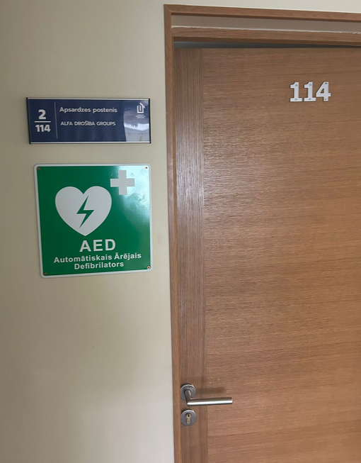
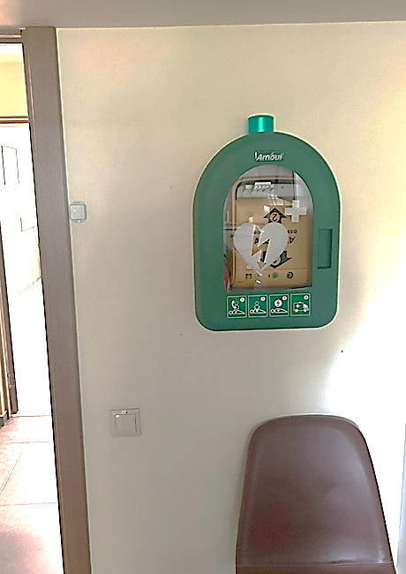
Defibrilators
Ministru kabineta noteikumi Nr. 481
Rīgā 2024. gada 16. jūlijā (prot. Nr. 29 69. §)
Ārējo automātisko defibrilatoru noteikumi
Izdoti saskaņā ar Ārstniecības likuma 9.² panta
otrās daļas 1. un 2. punktu

Slide 54

Rīcība apdraudējuma gadījumos
https://www.112.lv

Slide 55
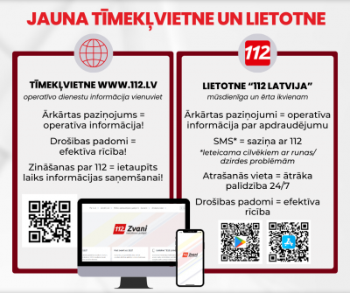

Slide 56
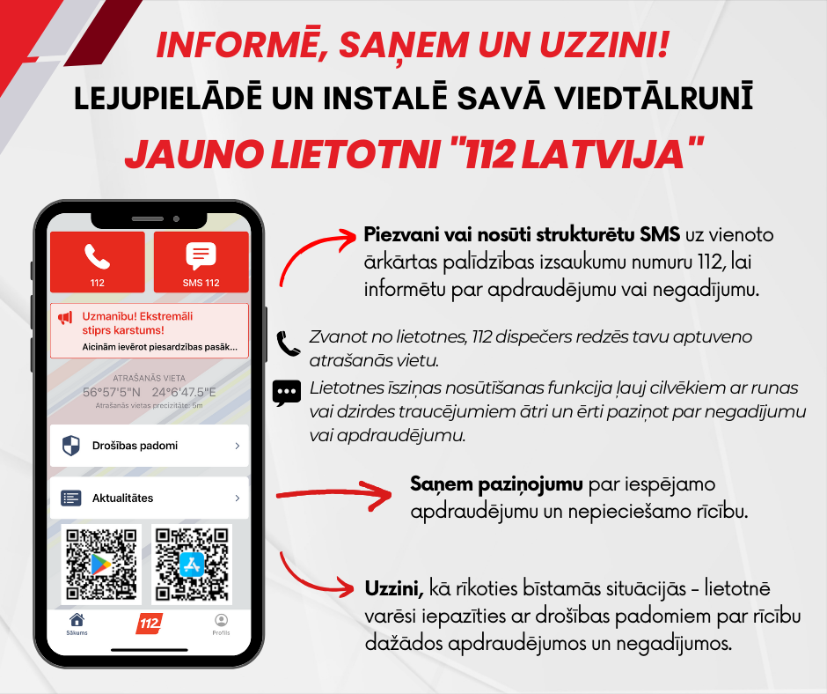

Slide 57




Slide 58
Skolēnu instruktāžas kārtība 2024
Ministru kabineta noteikumi Nr. 474
Rīgā 2023. gada 22. augustā (prot. Nr. 41 26. §)
Kārtība, kādā nodrošināma izglītojamo profilaktiskā veselības aprūpe, pirmā palīdzība un drošība izglītības iestādēs un to organizētajos pasākumos
Izdoti saskaņā ar Izglītības likuma 14.panta 21.punktu

Slide 59


Slide 60


Slide 61


Slide 62

Skolēnu instruktāžas kārtība

Slide 63

Skolēnu instruktāžas kārtība 2024

Slide 64


Skolēnu instruktāžas kārtība
https://www.lint.lv/lv/Veidlapas

Slide 65
Skolēnu instruktāžas kārtība
Izglītojamo iepazīstināšana ar iekšējās kārtības noteikumiem, drošības noteikumiem un evakuācijas plānu
9. Izglītojamos iepazīstina ar iekšējās kārtības noteikumiem, drošības noteikumiem un evakuācijas plānu šādā kārtībā:
9.1. ar iekšējās kārtības noteikumiem, šo noteikumu 7.2., 7.3. un 7.4.apakšpunktā (7.2. par ugunsdrošību, 7.3. par elektrodrošību, 7.4. par pirmās palīdzības sniegšanu) minētajiem drošības noteikumiem un evakuācijas plānu – katru gadu septembrī;
9.2. ar šo noteikumu 7.1.apakšpunktā (7.1. par drošību mācību kabinetos un telpās, kurās ir iekārtas un vielas, kas var apdraudēt izglītojamo drošību un veselību) minētajiem drošības noteikumiem – ne retāk kā divas reizes gadā un pirms tādu jaunu darbību uzsākšanas, kuras var apdraudēt izglītojamo drošību un veselību;

Slide 66
Skolēnu instruktāžas kārtība
9.3. ar šo noteikumu 7.5.apakšpunktā (7.5. par drošību ekskursijās, pārgājienos un pastaigās) minētajiem drošības noteikumiem – pirms katras ekskursijas, pārgājiena vai pastaigas;
9.4. ar šo noteikumu 7.6. un 7.7.apakšpunktā (7.6. par drošību citos izglītības iestādes organizētajos pasākumos; 7.7. par drošību sporta sacensībās un nodarbībās) minētajiem drošības noteikumiem – pirms katra pasākuma un sporta sacensībām.
10. Izglītojamo iepazīstināšanu ar iekšējās kārtības noteikumiem, drošības noteikumiem un evakuācijas plānu reģistrē klases vai grupas žurnālā. Izglītojamais, izņemot pirmsskolas vecuma bērnus, atbilstoši spējām un prasmēm to apliecina ar ierakstu "iepazinos", norādot datumu, un parakstu.

Slide 67
Kontaktinformācija
Darba aizsardzības speciālisti:
  Egīls Gribačenoks t. 26382503 E-pasts e-gils@inbox.lv
  Sergejs Naglis t.26516982 E-pasts sergejsnaglis@inbox.lv

Slide 68
Paldies!
Strādāsim droši!

